Slide 1
Celli
Proposta SharePoint

Slide 2
Agenda
Sintesi
Requisiti
Considerazioni
Layout
Constraints
Costi

Slide 3
Sintesi
La nuova Intranet di Celli sarà il nuovo Workplace dove tutti i dipendenti potranno accedere alle comunicazioni interne e ai contenuti digitali, prenotare corsi ed eventi ed ai tools aziendali

Slide 4
Descrizione Generale
La nuova intranet sarà caratterizzata dai seguenti:
Un layout in base a quanto previsto dalla linea guida Celli ed AcquaAlma
Un’ infrastuttura Sharepoint on Cloud
Punto di accesso unico – tramite link - vs gli applicativi aziendali in base al profilo
Accesso a strumenti di Social Comunication quali Chat, Blog e Calendar share a tra i team di lavoro
L’accesso a processi (es. Qualità) che prevedono la predisposizione di un WF approvativo

Slide 5
Descrizione Generale
Punto unico di accesso per la documentazione siano questi migrati da Gdrive vs OneDrive che gli attuali già presenti su OneDrive
Essere aggiornati in merito a Notizie aziendali ed eventi Corporate
WIKI con informazioni di technical Issue in merito ai prodotti sia per il Customer Service che per i nuovi Dipendenti
La possibilità di visualizzare Job Posting e di potersi candidarsi

Slide 6
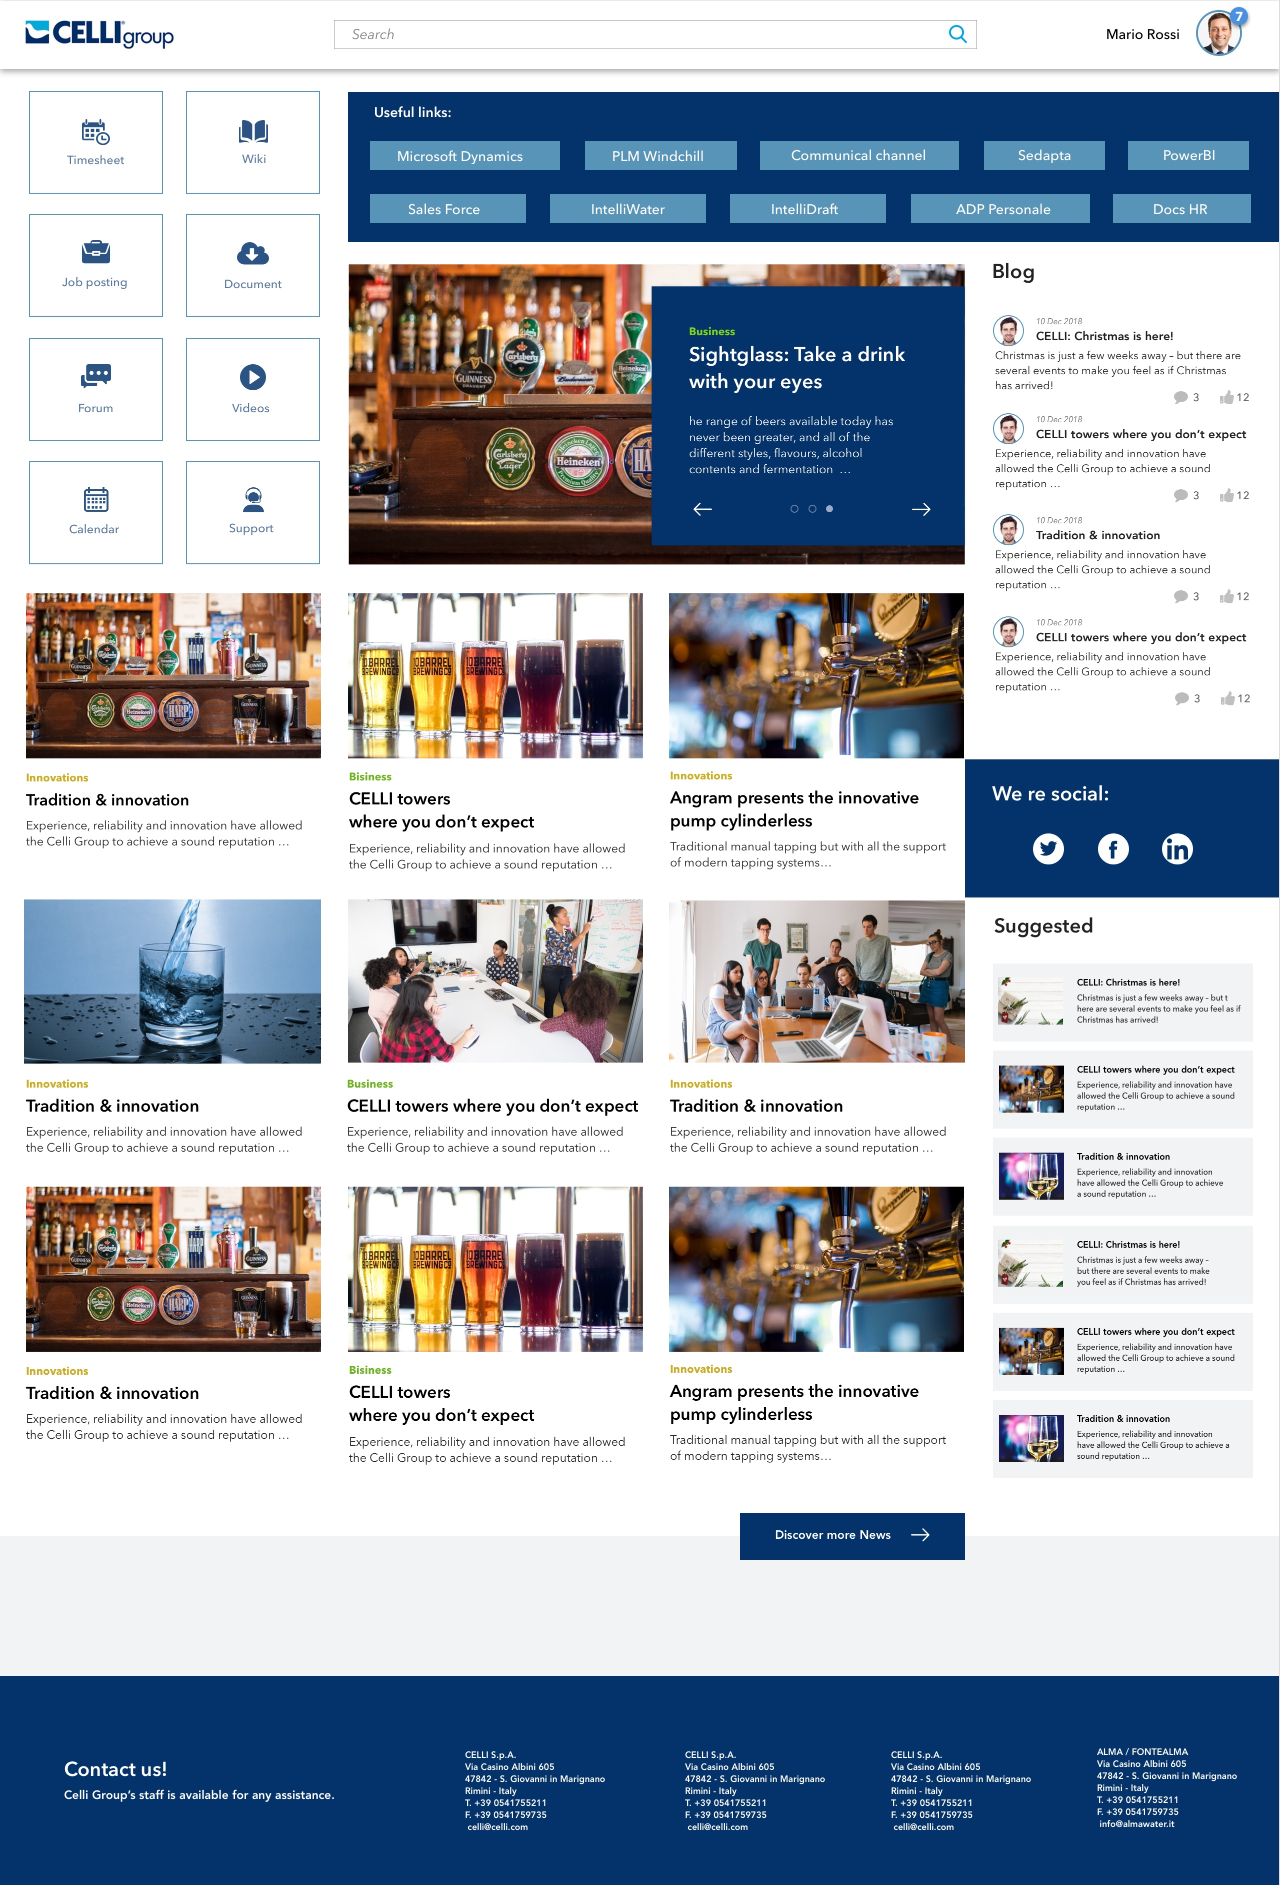


Ipotesi
di layout

Slide 7
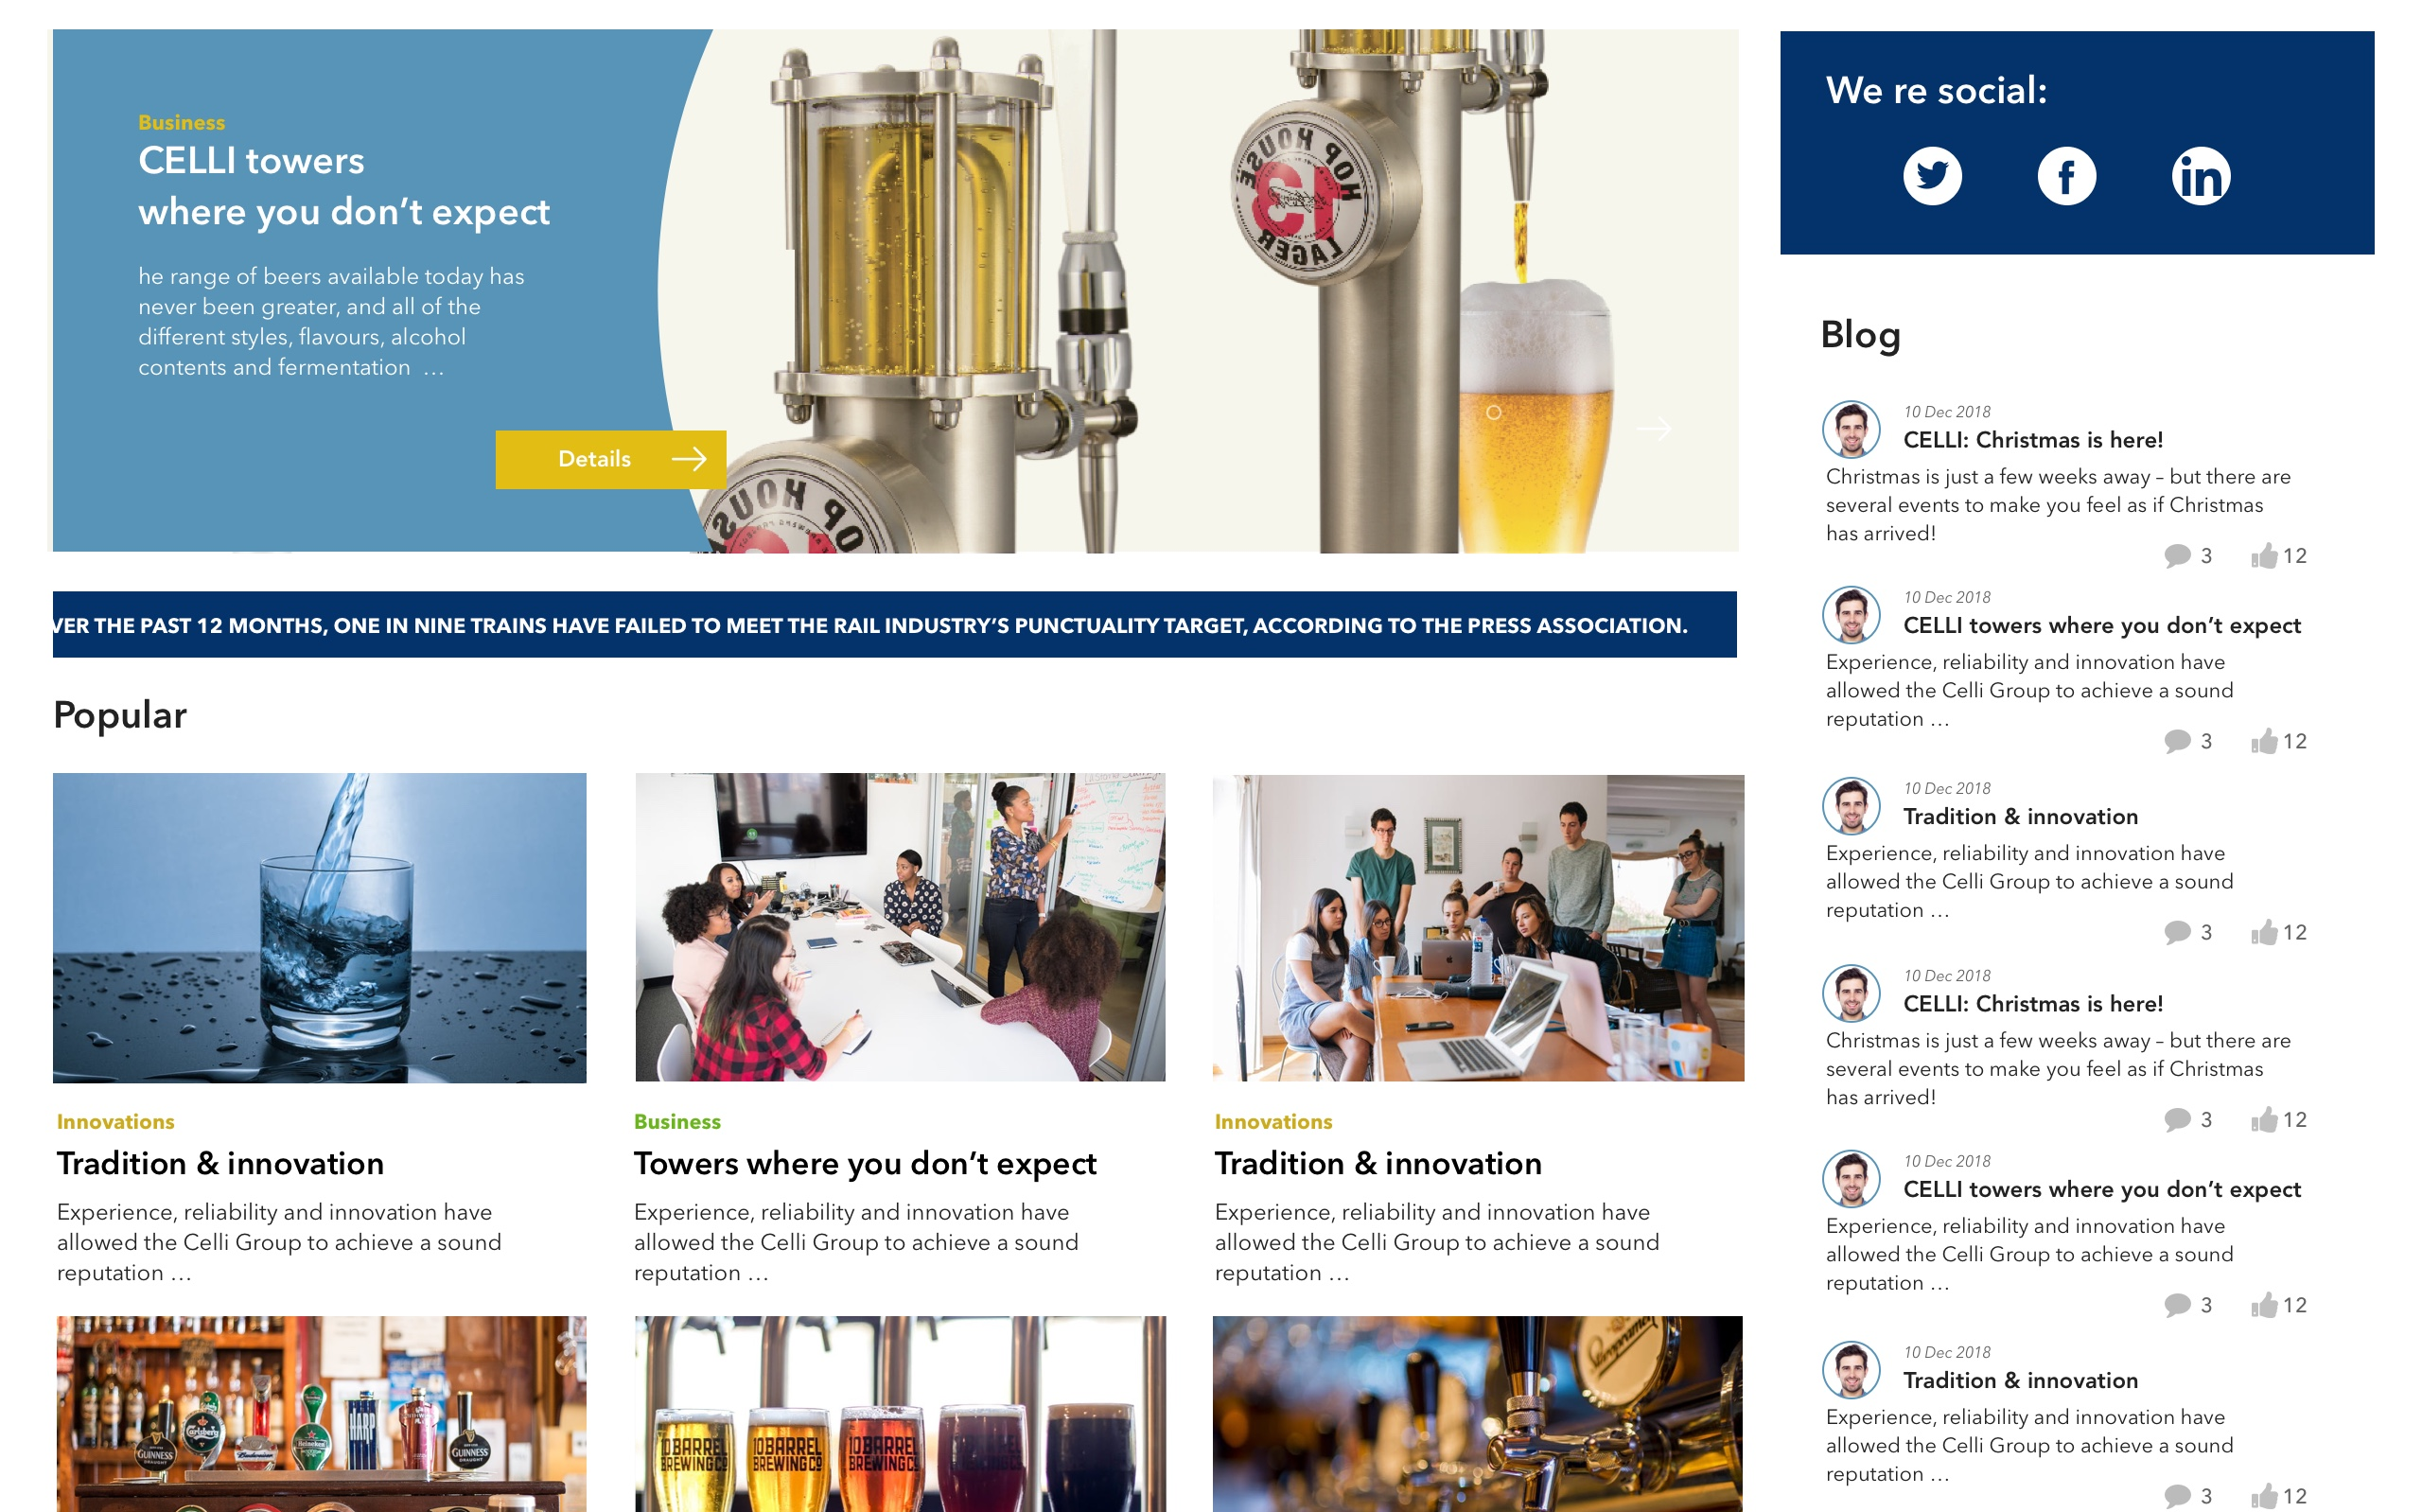
CORE
Layout
Il layout riprende la struttura dal sito istituzionale Celli AcquaAlma
Nella sezione si possono vedere la parte che descrive le News ed una ipotesi di layout per la parte di comunicazione Social. Il Blog

Slide 8
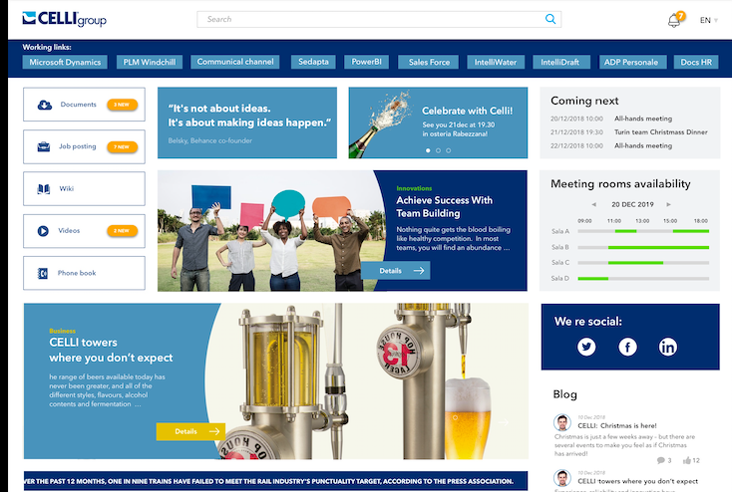
Accesso Tool
Strumenti aziendali
Viene riportata la proposta per il layout dei Working Link e l’accesso a documentazione aziendale, disponibilità sale, Job Posting e altri strumenti aziendali

Slide 9
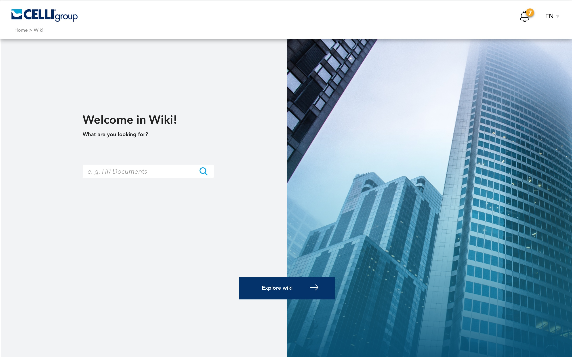
WIKI
Pagina ricerca
La sezione di WIKI prevede un motore di ricerca che possa estrarre le informazioni precedentemente categorizzate

Slide 10
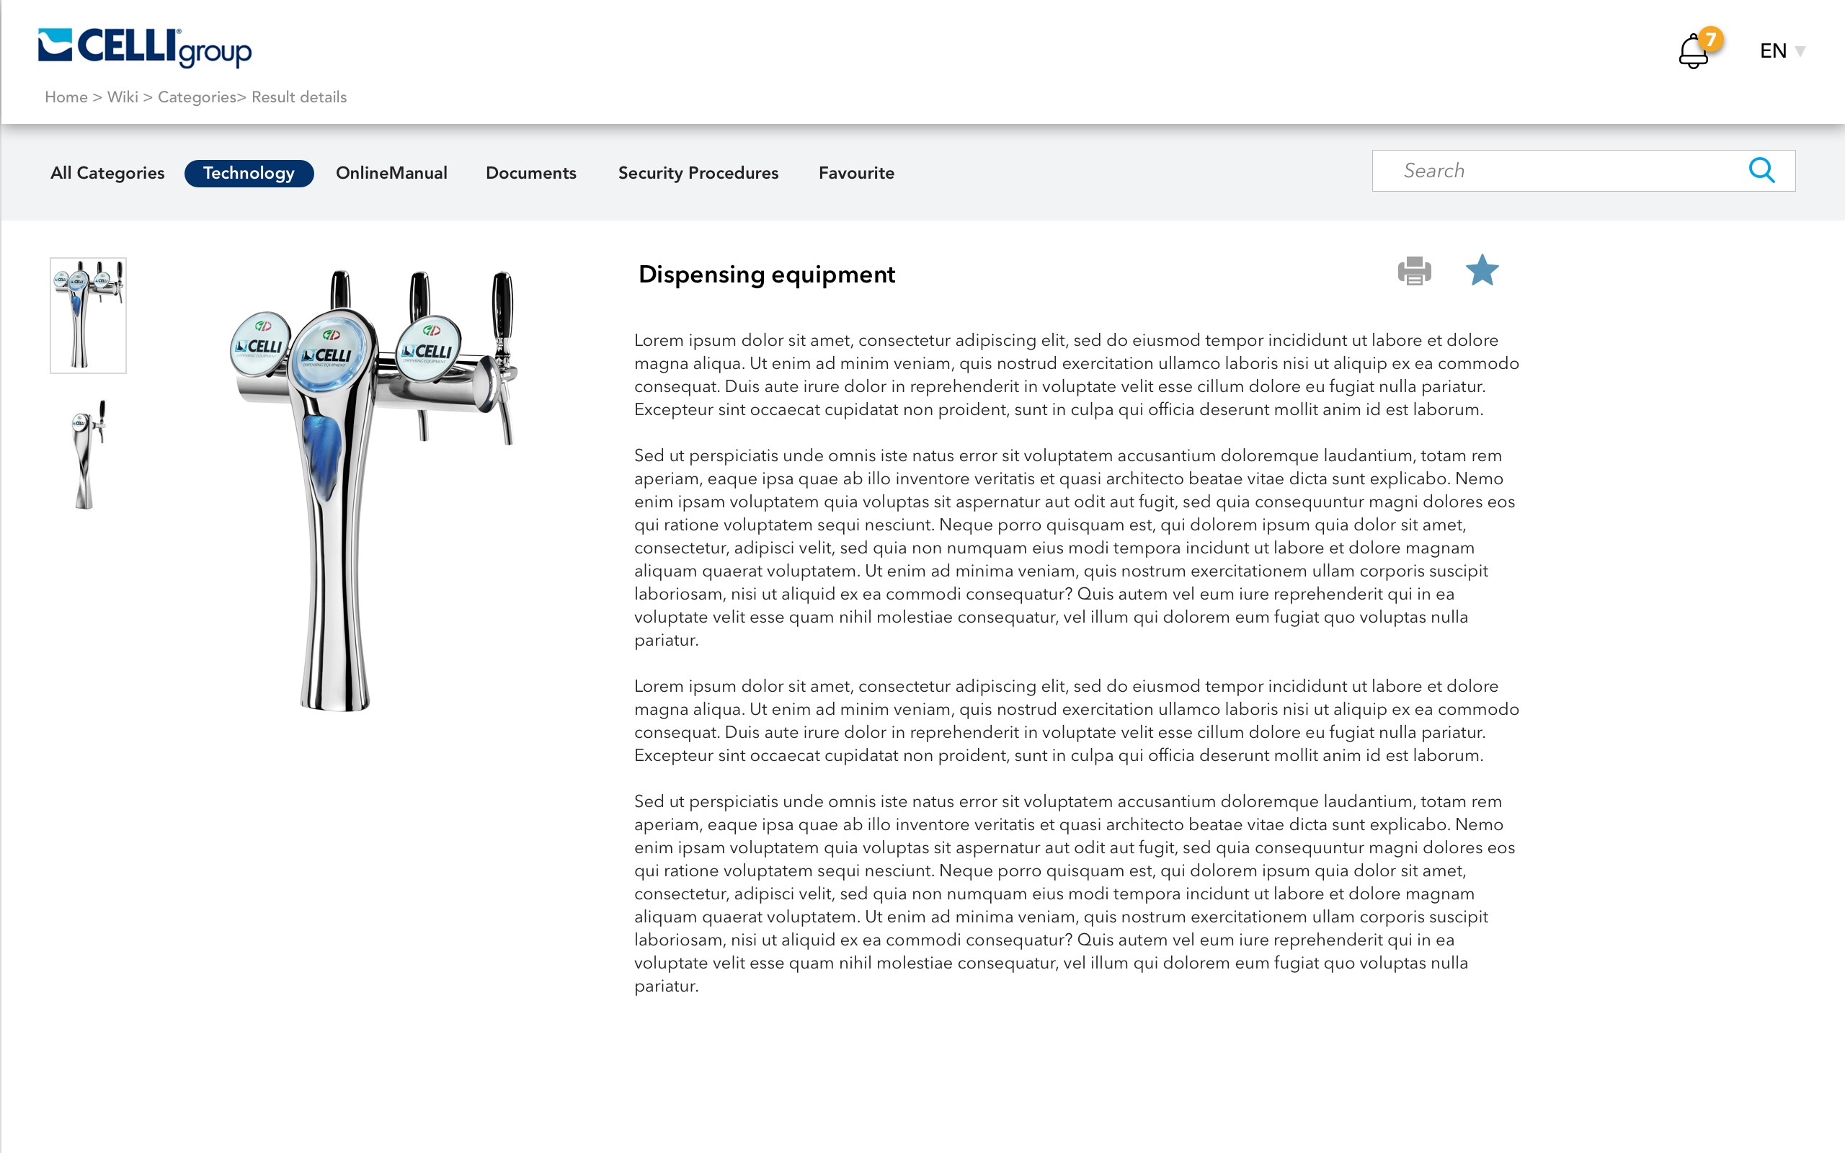
WIKI
Descrizione Prodotti
La sezione di WIKI consentirà, come riportato nell’esempio, l’accesso ad informazioni di prodotto. Per consentire tale ricerca mirata i contenuti dovranno essere categorizzati

Slide 11
Quale Sharepoint
Riportiamo alcune caratteristiche
rispetto alle due ipotesi architetturali:
Sharepoint On Premises
Sharepoint Online (Office365)
In base a quanto indicato è da preferirsi il framework Sharepoint nella versione Office365

Slide 12
I Constraints
Vengono riportati i Constraints che si evincono da una prima analisi dei requisiti.
Tali Constrains sono stati presi in considerazione per la stima economica

Slide 13
Economics - Core
Vengono riportati i componenti e costi per la realizzazione delle funzionalità CORE rappresentate dalle seguenti:
Predisposizione Infrastrutturale
Predisposizione mapping sede-utente-contenuti
Realizzazione FrontEnd Responsive
Gestione Notifiche
Integrazione con i Working Links
Microsoft Dynamics
PLM Windchill
Communical channel
Sedapta per lo shop floor management
Power BI
Sales Force per la parte CRM-Omnichannel Platform/
IntelliWater ed IntelliDraft per la parte IOT
ADP per gestione presenze
Funzionalità | Costi
Predisposizione Infrastrutturale | 50.000 Euro
FrontEnd Responsive
Integrazione Working Link

Slide 14
Economics - Tools
Sono previsti il rilascio dei seguenti componenti:
Blog realizzato custom
Calendar con indicazione
Coming Next (Eventi)
Meeting Rooms
Funzionalità | Costi
BLOG | 14.000 Euro
Calendar | 7.000 Euro

Slide 15
Economics - Tools
Sono previsti il rilascio dei seguenti componenti:
Blog realizzato custom
Calendar con indicazione
Coming Next (Eventi)
Meeting Rooms
Funzionalità | Costi
BLOG | 14.000 Euro
Calendar | 7.000 Euro

Slide 16
Economics - News
LA sezione News prevede la gestione dei seguenti:
News Corporate
Eventi
Template news
Content Editor
Funzionalità | Costi
NEWS | 18.000 Euro

Slide 17
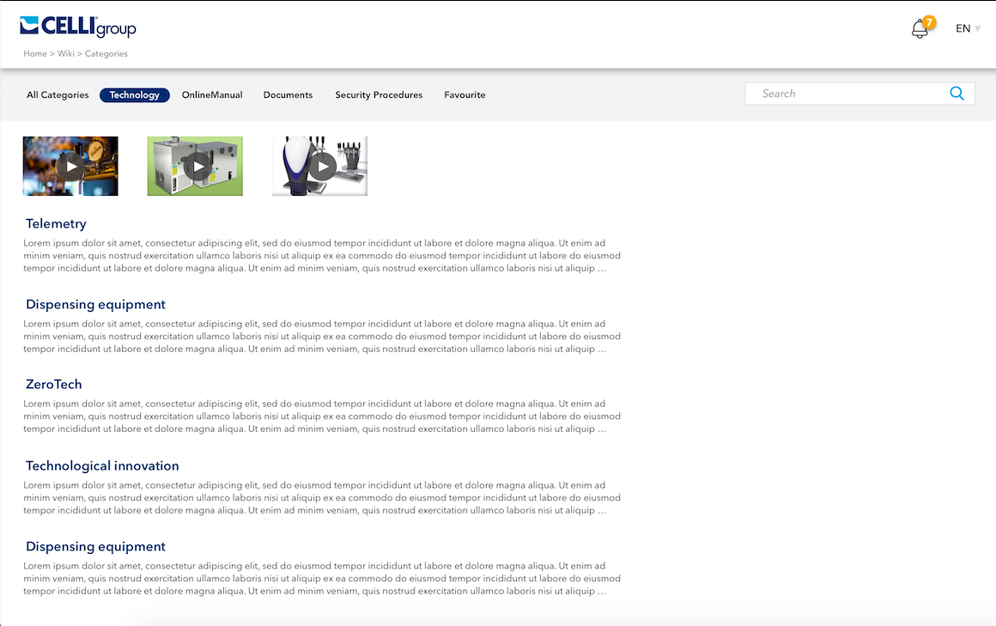
Economics - WIKI
Per quanto riguarda la predisposizione di una WIKI prevede le seguenti
Tag setting/Navigazione
Gestione Gruppi/permessi
Aggregazione per interessi/esclusiva
Funzionalità | Costi
WIKI | 17.000 Euro

Slide 18
Economics - Processi
Sono previsti in questo componente la realizzazione dei seguenti:
Processo Qualità
Definizione processo e logiche applicative
JOB Posting
Definizione Processo
Realizzazione Template per la richiesta e Risposta ad annuncio
Funzionalità | Costi
PROCESSO QUALITA | 12.500 Euro
Job Posting | 9.000 Euro

Slide 19
Economics - Documentale
Sono previsti, per la gestione documentate su Sharepoint aziendale i seguenti:
Miigrazione degli attuali documenti presenti su Gdrive
Search Engine Configuration
Search Engine layout review
landing page per Consultazione documenti
Predisposizione form per consentire upload documenti
Funzionalità | Costi
DOCUMENTALE | 16.000 Euro

Slide 20
Economics - VIDEO
La predisposizione di una sezione Video prevede la realizzazione dei seguenti componenti:
pagina di video gallery
Pagina di Amministrazione per la gestione dei contenuti (fornito da provider di streaming esterno) Predisposizione form per consentire upload documenti
Funzionalità | Costi
VIDEO | 8.500 Euro

Slide 21
Economics - TOTALE
La realizzazione della nuova Intranet Celli su tecnologia Sharepoint
ha un costo complessivo pari a 152.000 Euro.

Slide 22
THANK YOU !

